Slide 1
EMBRIOLOGÍA ENDOCRINA
Alejandro Cardona Palacio
Residente de patología, UdeA
Médico general, UPB

Slide 2
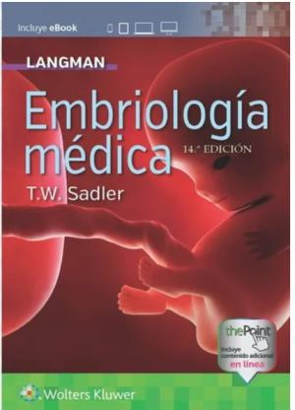
Complementación de estudio

Slide 3
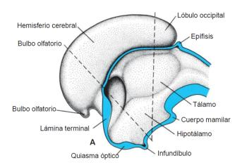
Hipotálamo
Origen en la placa alar del diencéfalo.
Se divide en una región dorsal y otra ventral: tálamo e hipotálamo.
Debido a la actividad proliferativa el tálamo, poco a poco se proyecta dentro de la luz del diencéfalo.
El hipotálamo, donde se origina la porción inferior de la placa alar, se diferencia en varias áreas nucleares que controlan las funciones viscerales como sueño, digestión, temperatura corporal y conducta emocional.

Slide 4
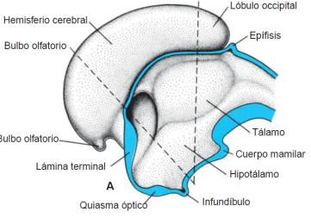
Cuerpos mamilares
Una protuberancia bien definida en el hipotálamo, en la superficie ventral, a ambos lados de la línea media.
Dos funciones conocidas de estos tubérculos consisten en:
Recepción de impulsos nerviosos procedentes de la amígdala y del hipocampo.
Reenvío de estos impulsos hacia el tálamo, a través del tracto mamilo-talámico.

Slide 5
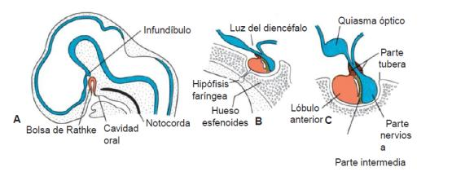
Hipófisis
Se desarrolla en dos partes:
Evaginación ectodérmica del estomodeo, bolsa de Rathke:
Forman el lóbulo anterior.
Prolongación del diencéfalo hacia el infundíbulo.
Formado por células de neuroglia y fibras del hipotálamo.
Bolsa de Rathke como una prominencia dorsal de la cavidad oral, y el infundíbulo como un engrosamiento del suelo del diencéfalo.

Slide 6
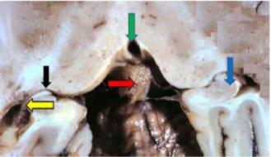
Glándula pineal
Tercer ventrículo
Hipocampo
Pineal
La glándula pineal es una estructura encefálica derivada de la porción caudal del diencéfalo dorsal embrionario, el cual posteriormente conformará el epitálamo.
Tres fases de desarrollo:
Fase morfogenética: esbozo inicial.
Fase proliferativa: migración de pineoblastos.
Fase de hipertrofia glandular: maduración de la área cortical y medular.
International Journal of Morphology, 32(2), 515-521

Slide 7
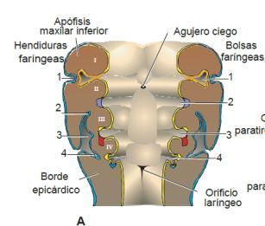
Bolsas faríngeas
El embrión humano consta de cuatro pares de bolsas faríngeas: la 5ª es rudimentaria.
Derivan del endodermo.
Bolsa faríngea
1ª bolsa faríngea | Conducto auditivo externo.
2ª bolsa faríngea | Amígdala palatina. Bolsa palatina.
3ª bolsa faríngea | Glándula paratiroidea inferior. Timo.
4ª bolsa faríngea | Glándula paratiroidea superior. Cuerpo último branquial (células parafoliculares C de la glándula tiroidea).

Slide 8
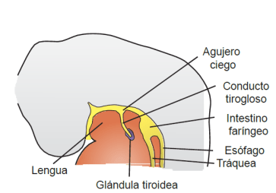
Tiroides
Aparece como una proliferación epitelial en el piso de la faringe entre el tubérculo impar y la cópula.
Después, la glándula tiroidea desciende delante del intestino faríngeo como un divertículo bilobulado.
Durante la migración, permanece conectada a la lengua través de un conducto estrecho llamado “conducto tirogloso”, el cual desaparece más tarde.

Slide 9
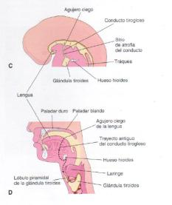
Tiroides
Al proseguir el desarrollo, la glándula tiroidea desciende delante del hueso hioides y de los cartílagos laríngeos.
Durante la 7ª semana ocupa su posición definitiva enfrente de la tráquea.
Formación de istmo medio pequeño y dos lóbulos laterales.
La glándula tiroidea empieza a funcionar aproximadamente al final del tercer mes, momento en que se distinguen los primeros folículos que contienen coloide.

Slide 10
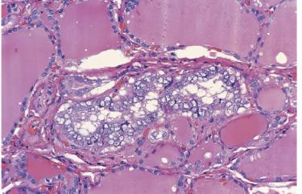
Tiroides
Las células foliculares producen el coloide, fuente de tiroxina y de triyodotironina.
Las células parafoliculares o C, se originan en el cuerpo ultimobranquial.

Slide 11
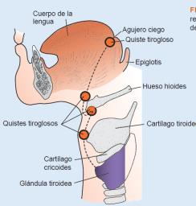
Quiste tirogloso
Puede localizarse en cualquier punto de la ruta migratoria de la glándula tiroidea, pero siempre cerca de la línea media del cuello.
Es un resto quístico del conducto tirogloso.
Cerca del 50% de estos quistes está cerca o justo por debajo del cuerpo del hueso hioides.
También pueden aparecer en la base de la lengua o cerca del cartílago tiroideo.

Slide 12
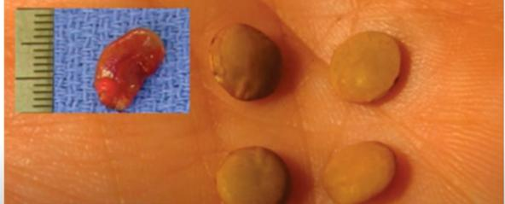
Paratiroides
Peso: 20 - 40 miligramos

Slide 13
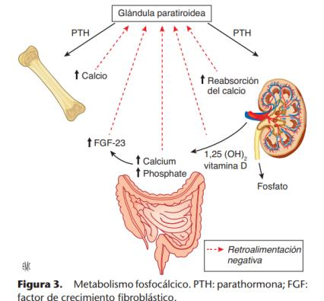
Paratiroides: sensor del calcio
Relación Calcio/Fósforo

Slide 14
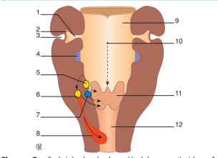
Embriogénesis
3ª y 4ª bolsas faríngeas se caracterizan en el extremo caudal por las alas o prolongaciones ventral o dorsal.
Deriva del endodermo.
5ª semana de gestación: el epitelio del ala dorsal de la 3ª bolsa se diferencia en la glándula paratiroides inferior, y porción ventral forma el timo.
Los primordios de ambas glándulas pierden su conexión con la pared faríngea, y el timo emigra en dirección caudal y medial.
Superior
Inferior

Slide 15
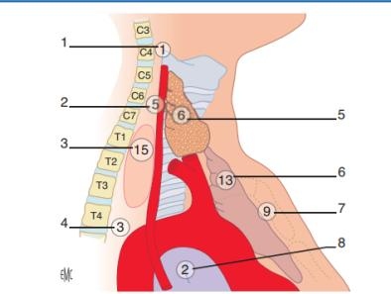
Paratiroides
El tejido paratiroideo de la 3ª bolsa faríngea, se sitúa sobre la cara dorsal de la glándula tiroides, y en el adulto forma la paratiroides inferior.
El epitelio del ala dorsal de la 4ª bolsa faríngea forma la glándula superior.

Slide 16
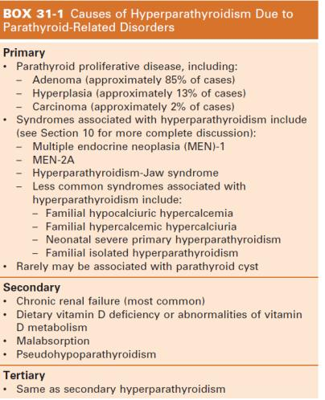
Hiperparatiroidismo
Adenomas 80% - 90%:
Único.
Doble raro.
Hiperplasia: 15% -20%:
Difusa.
Nodular.
Carcinoma 1-2%

Slide 17
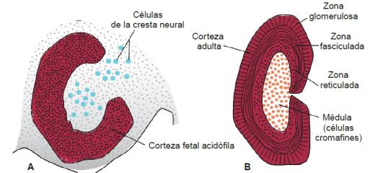
Glándula suprarrenal
Se desarrolla por dos componentes:
Corteza: mesodermo.
Médula: ectodermo.
Células de la cresta neural invaden la cara medial.
Con sales crómicas se tiñen color amarrillo células cromafines.

Slide 18
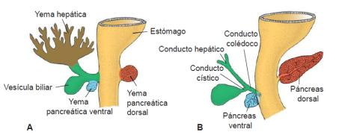
Páncreas
Formado por dos esbozos:
Ventral:
Guarda relación con el colédoco.
Forma: proceso unciforme, parte inferior.
Dorsal: mesenterio dorsal y resto de la glándula.
Conducto pancreático principal:
Porción distal del conducto pancreático dorsal y la totalidad del conducto pancreático ventral.
La porción proximal del conducto pancreático dorsal se oblitera formando conducto pancreático accesorio.
30 días
35 días

Slide 19
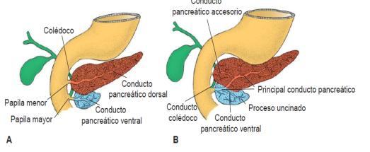
Páncreas
6ª semana
Fusión de los conductos pancreáticos
Islotes pancreáticos: se desarrollan a partir del tejido pancreático parenquimatoso en el 3er mes de vida.
Secreción de insulina comienza en el 5º mes.
Células parenquimatosas: células secretoras de glucagón y somatostatina.
Hoja esplácnica del mesodermo forma el tejido conectivo.

Slide 20
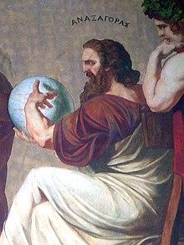
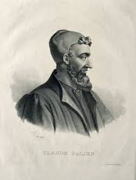
Timo
Timo
Thymus: alma, corazón, deseo y vida.

Slide 21
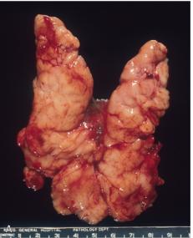
Generalidades
Mediastino anterior.
Protimocitos, linfocitos T inmaduros.
Más activo durante la niñez.
Alcanza máximo peso en la pubertad (35 – 50 gramos).
Involuciona en la adultez.
En la vejez es difícil de diferenciar del tejido adiposo macroscópicamente.

Slide 22
Funciones del timo
Desarrollo de linfocitos T inmunocompetentes, a partir de los precursores de células T de la medula ósea.
Proliferación de clonas de linfocitos T maduros, para suplir el pool de los linfocitos periféricos y de los tejidos.
Desarrollo de la intolerancia inmunológica.
Secreción de hormonas: timulina, timusina, timopoyetina, factor humoral timico. Regulan maduración, proliferación y función de los linfocitos T y del timo.
Notes:
Las celulas epiteliales también producen oxitocina somatostatina, citoquinas y factores de crecimiento.
La timulina (también conocida como factor tímico o bajo su nombre antiguo Facteur Thymique Serique) es un nonapéptido producida por dos poblaciones epiteliales en el timo, fue primeramente descrito por Bach en 1977.²​ La timulina requiere zinc para su actividad biológica.
Se cree que la hormona está involucrada en la diferenciación de las células T y el mejoramiento de las acciones de las células T y NK.²​ Además de este efecto paracrino o autoorgánico en el sistema inmune dependiente del timo, la timulina también aparenta tener efectos neuroendocrinos. Existen interacciones bidireccionales entre el epitelio tímico y el eje hipotálamo-pituitario (por ejemplo, la timulina sigue un ritmo circadiano y los niveles fisiológicamente elevados de ACTH se correlacionan de forma positiva con los niveles plasmáticos de timulina y viceversa³​).
Un enfoque reciente ha sido el rol de la timulina como un efector en los mediadores proinflamatorios/citocinas. Un péptido análogo de la timulina (PAT) ha sido encontrado de tener efectos analgésicos en altas concentraciones y particularmente efectos neuroprotectores antiinflamatorios en el sistema nervioso central.⁴​ El objetivo de la timulina para este efecto parece ser los astrocitos. Los investigadores esperan desarrollar medicamentos que impidan los procesos de la inflamación asociados con enfermedades neurodegenerativas e incluso el reumati

Slide 23
Maduración linfocitos T

Slide 24
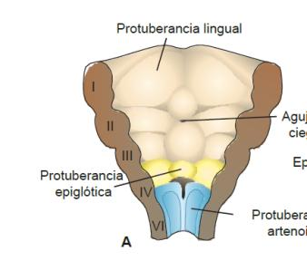
Embriología del timo
Lugar donde ocurre la maduración de los linfocitos T.
Se deriva del mesodermo.
3ª bolsa faríngea.
Culminando su formación en el primer trimestre del embarazo.

Slide 25
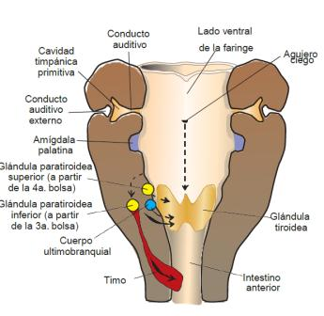
Migración del timo
La porción principal del timo se desplaza con rapidez a su posición definitiva en la parte anterior del tórax, donde se fusiona con su homólogo del lado opuesto.
Pero a veces la posición de su cola persiste, ya sea incrustada en la glándula tiroidea, ya sea formando nidos tímicos aislados.

Slide 26
Páncreas
Formado por dos esbozos:
Ventral:
Guarda relación con el colédoco.
Forma: proceso unciforme, parte inferior.
Dorsal: mesenterio dorsal y resto de la glándula.
Conducto pancreático principal:
Porción distal del conducto pancreático dorsal y la totalidad del conducto pancreático ventral.
La porción proximal del conducto pancreático dorsal se oblitera, formando conducto pancreático accesorio.
30 días
35 días

